Slide 1
Plants to the Recue
2차 프로젝트
이우진

Slide 2
목 차
1. 기획 의도 및 선정 이유
2. 사이트 설계(page)
3. 사이트 설계(module)
4. 향후 계획

Slide 3
1. 기획 의도 및 선정 이유
상품(아로마 오일) 컨텐츠가 흔하지가 않음.
데이터 양이 너무 많지 않고 분류가 적당하다고 판단
반복적인 모듈을 활용하기에 좋다고 생각
전체적인 레이아웃은 비슷하게 구성하고 부족한 부분은 보완

Slide 4
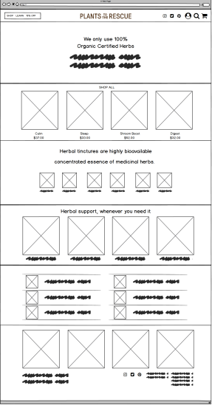
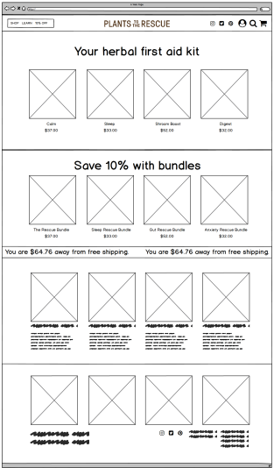
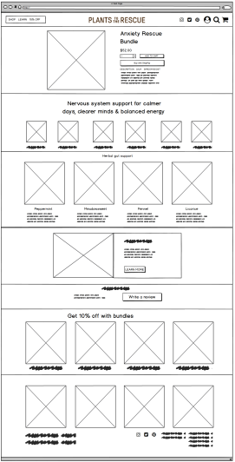
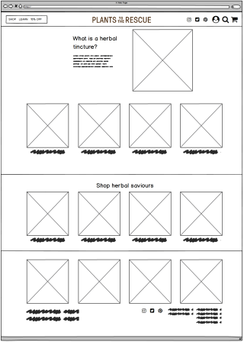
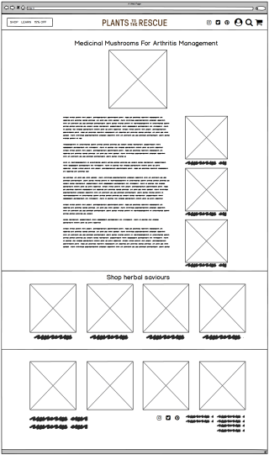
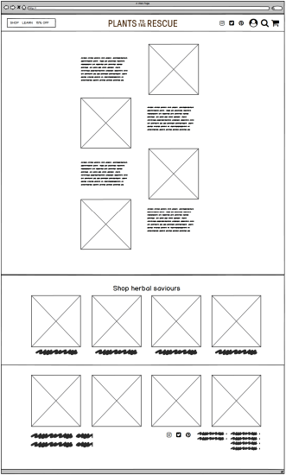
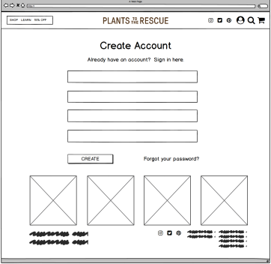
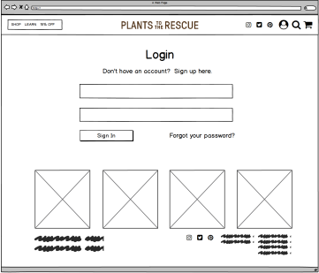
2. 사이트 설계(page)

Slide 5

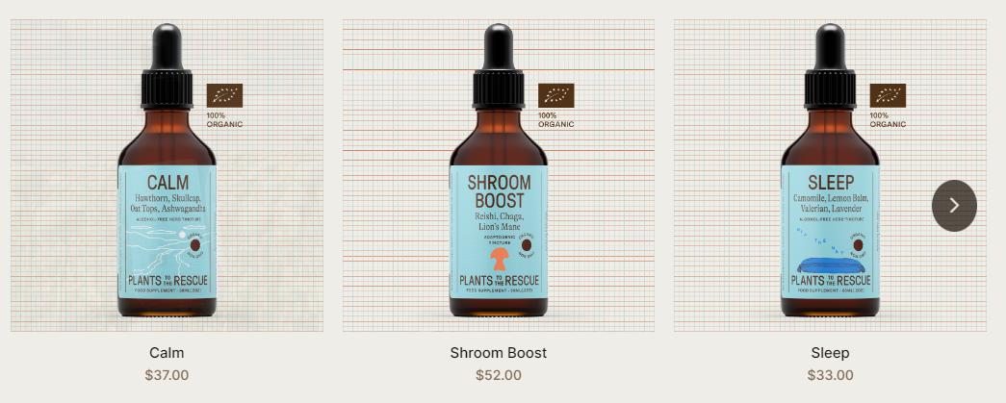
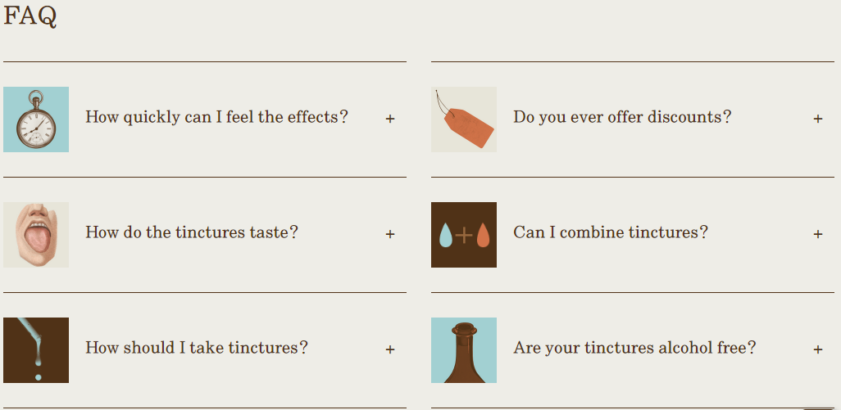
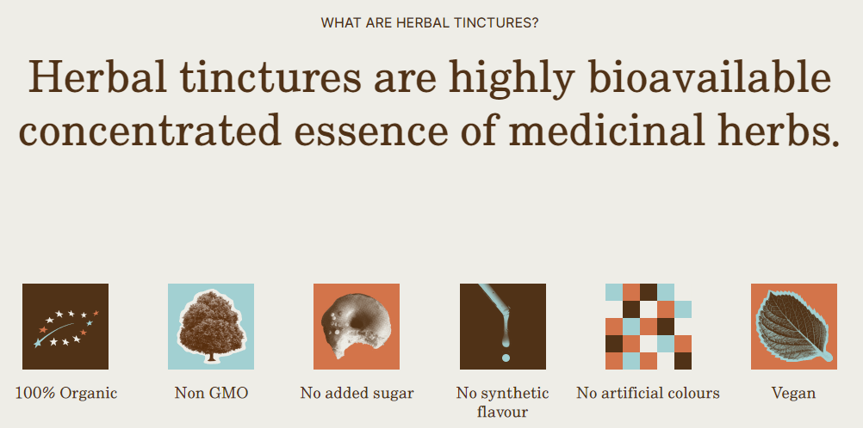

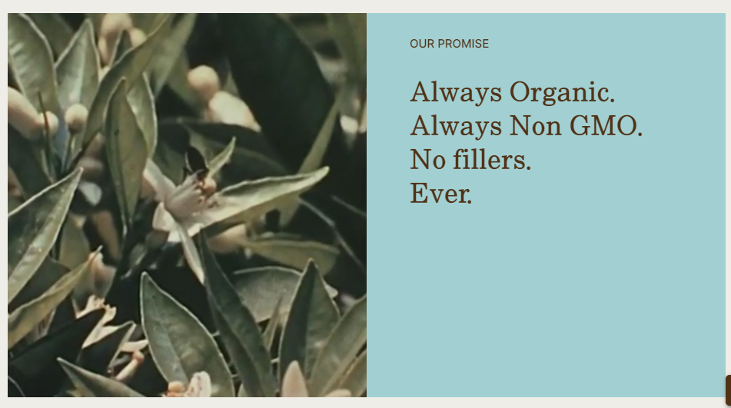
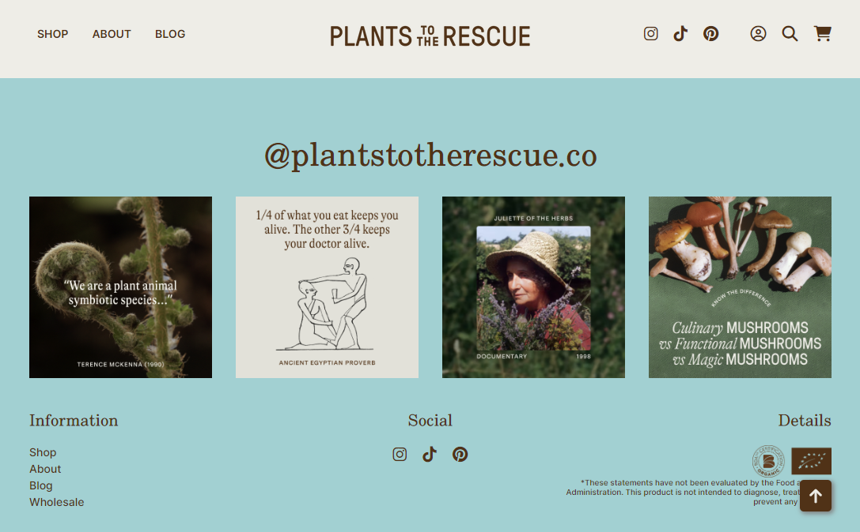
3. 사이트 설계(module)

Slide 6
4. 향후 계획
동적인 요소 추가
로그인,로그아웃 구현
장바구니 구현
리뷰 구현

